Slide 1
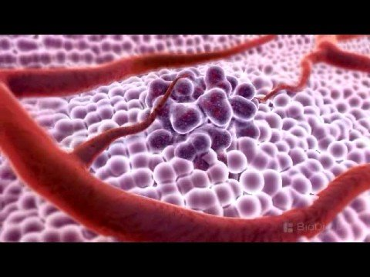
Κλινικο-παθολογοανατομική συζήτηση περιστατικών νεοπλασίας
Ανδρέας Χ. Λάζαρης, Ιατρός - Ιστοπαθολόγος
Χαράλαμπος Χ. Μυλωνάς, Ιατρός - Eιδικευόμενος Παθολογίας

Slide 2
Δομή και σκοπός
Τέσσερα κλινικά περιστατικά για συζήτηση.
Σκοπός όχι η πλήρης κάλυψη της ύλης, αλλά η κατανόηση της ιστοπαθολογίας και η διασύνδεσή της με την κλινική πράξη.

Slide 3
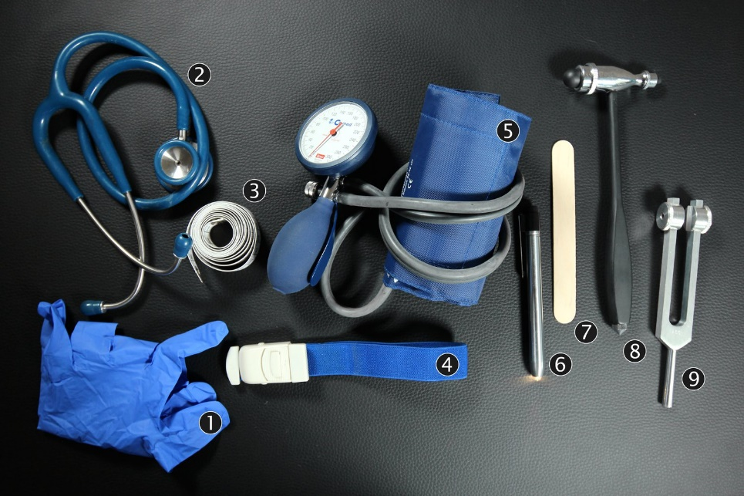
Βασικές γνώσεις
Ιστορικό: Πληροφορίες που μπορεί να αποκομίσει ο ιατρός από τον ασθενή και τους οικείους του σχετικά με το πρόβλημα του ασθενούς.
Κλινική εξέταση: Επισκόπηση, ψηλάφηση, επίκρουση, ακρόαση όλων των συστημάτων του ασθενούς.

Slide 4
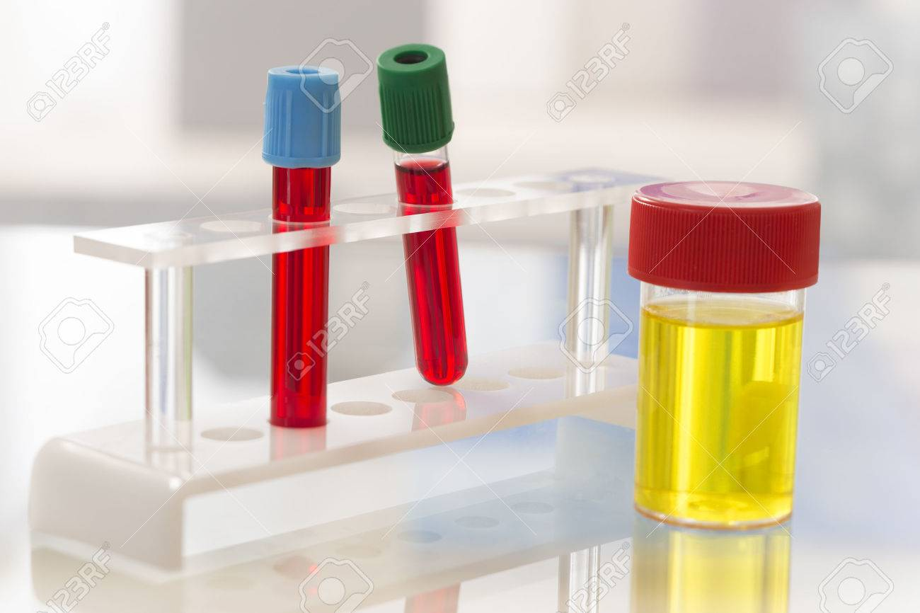
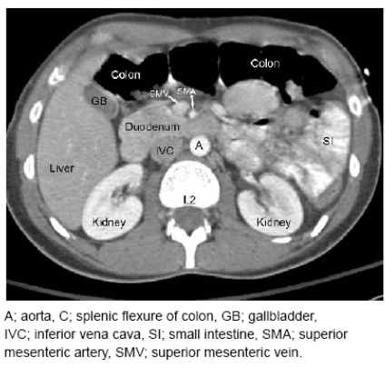
Βασικές γνώσεις
Εργαστηριακά: αιματολογικός,
βιοχημικός, ανοσολογικός και μικροβιολογικός έλεγχος.
Απεικονίσεις:
ακτινογραφίες,
υπέρηχοι,
αξονικές/μαγνητικές τομογραφίες,
εξετάσεις
πυρηνικής ιατρικής, αγγειογραφίες.

Slide 5
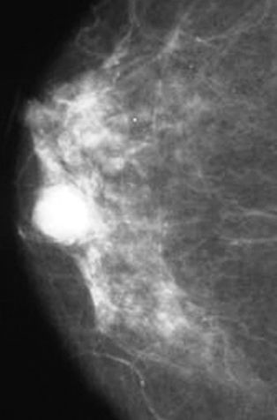
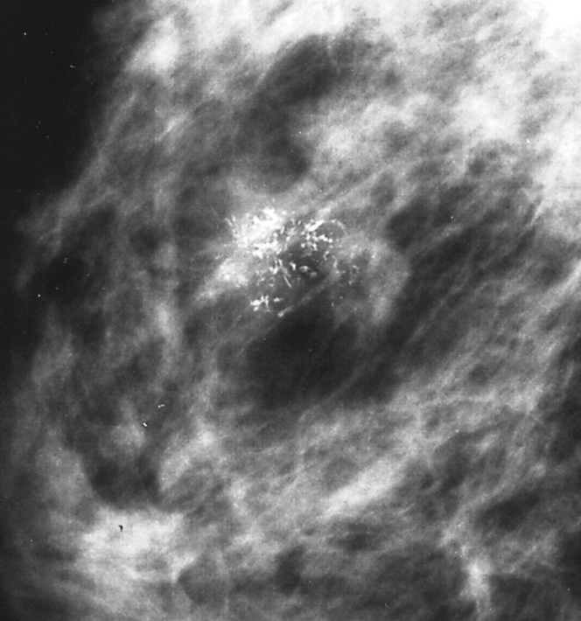
Περιστατικό 1
Ιστορικό:
Γυναίκα 32 ετών προσέρχεται για τακτικό
μαστογραφικό έλεγχο.
Κλινική εξέταση:
Ψηλαφητή αλλοίωση στο
άνω έξω τριτημόριο
του δεξιού μαστού, με
συνοδό διογκωμένο
μασχαλιαίο
λεμφαδένα.
Απεικονιστικός έλεγχος:
Ύποπτες μικροασβεστώσεις
στη μαστογραφία.

Slide 6
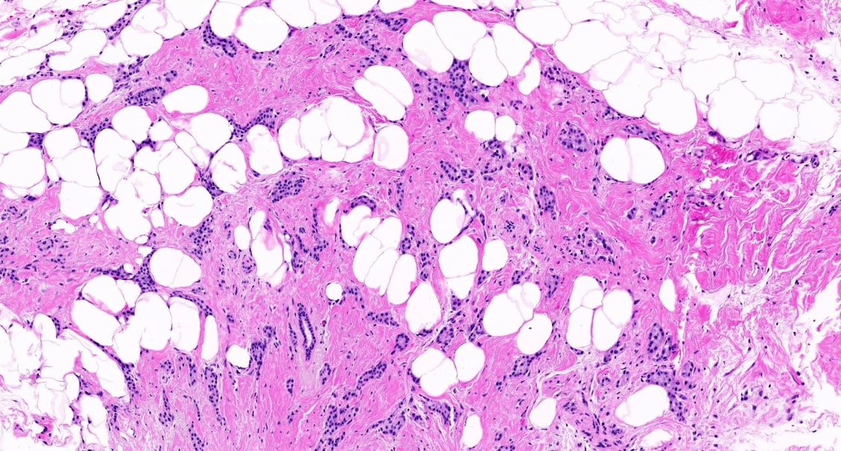
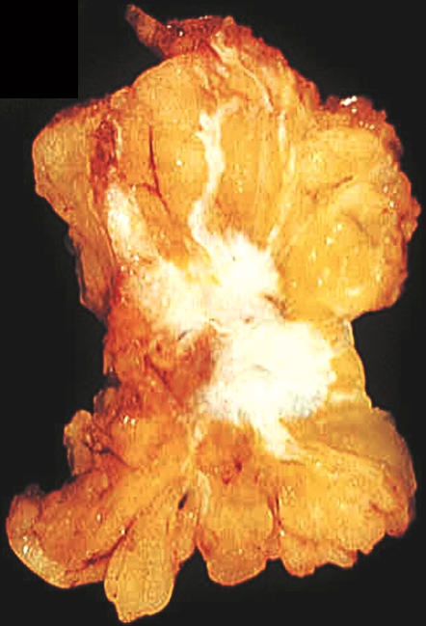
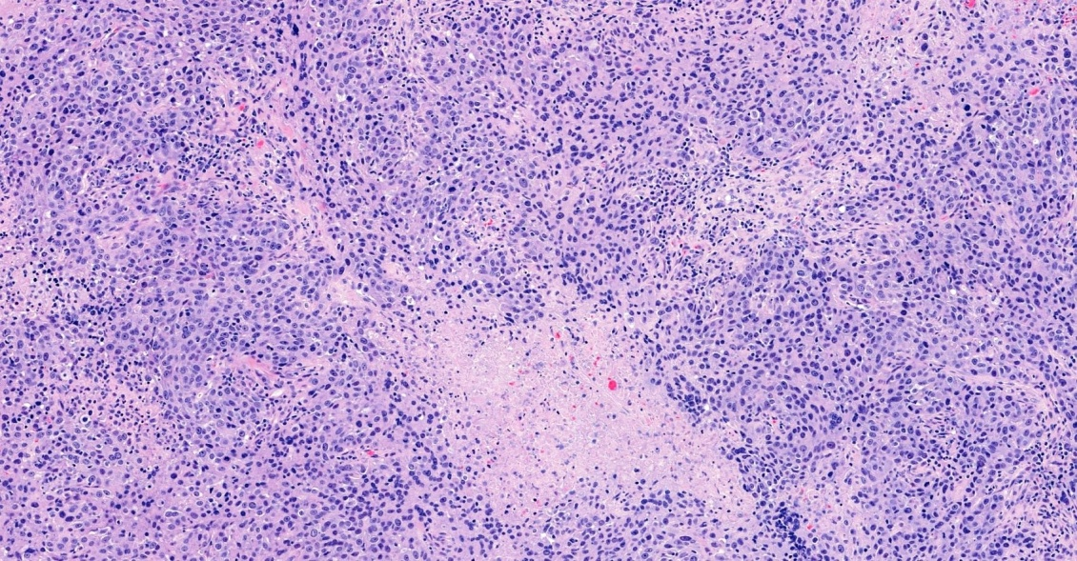
ΠΑΘΟΛΟΓΟΑΝΑΤΟΜΙΚΗ ΕΚΤΙΜΗΣΗ ΕΓΧΕΙΡΗΤΙΚΟΥ ΠΑΡΑΣΚΕΥΑΣΜΑΤΟΣ ΟΓΚΕΚΤΟΜΗΣ
Notes:
ΔΙΗΘΗΤΙΚΟ ΠΟΡΟΓΕΝΕΣ ΚΑΡΚΙΝΩΜΑ ΤΟΥ ΜΑΣΤΟΥ
Ακανόνιστη, αστεροειδής, συμπαγής, ψηλαφητή μάζα.
Διηθητικές μικρές φωλιές και σωληνάρια με μικρά κύτταρα και χαμηλό μιτωτικό δείκτη. Χαμηλόβαθμη κακοήθεια (Α-Η, 10x).
Στρώσεις μεγάλων, πλειομορφικών καρκινικών κυττάρων με ζώνες νέκρωσης. Υψηλόβαθμη κακοήθεια (Α-Η, 10x).
Διακύμανση ανοσοϊστοθετικότητας του δείκτη πολλαπλασιασμού Ki-67 στους πυρήνες των καρκινικών κυττάρων: 10%, 30%, 80% (Χ400).

Slide 7
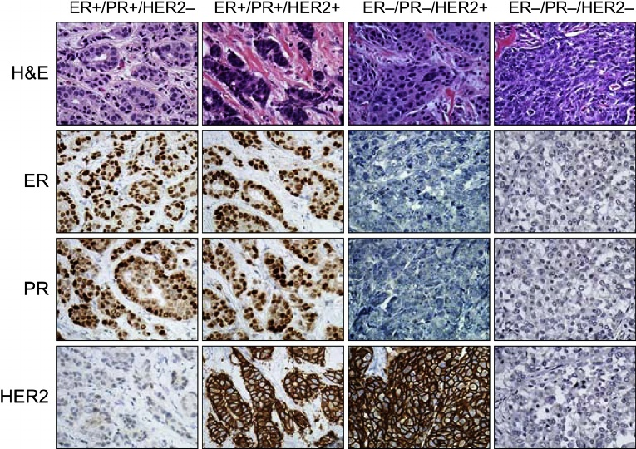
Ανοσοϊστοχημεία:
υποδοχείς οιστρογόνων (ΕR), υποδοχείς προγεστερόνης (PR),
έκφραση HER2/neu

Slide 8
Ποια είναι η νόσος της ασθενούς;
Ποιες στοχεύουσες θεραπείες μπορεί να πάρει η ασθενής μετά το χειρουργείο και την κλασική χημειοθεραπεία;
Εάν είχε συγγενή με καρκίνο ωοθηκών, ποια μετάλλαξη θα υποψιαζόσασταν;
Notes:
Πορογενές διηθητικό καρκίνωμα μαστού, μη ειδικού τύπου. Αντιμετωπίζεται με χειρουργική εκτομή με σύστοιχο λεμφαδενικό καθαρισμό (εφόσον υπάρχει θετικός λεμφαδένας), με ή χωρίς ακτινοθεραπεία, συστηματική χημειοθεραπεία ή/και στοχευμένες θεραπείες.
2. Τραστουζουμάμπη για HER2/neu, ταμοξιφαίνη /αναστολείς αρωματάσης επί ανίχνευσης ER/PR υποδοχέων. Η ορμονοθεραπεία επί ανίχνευσης ER/PR υποδοχέων μειώνει στο 50% τον κίνδυνο υποτροπής και κατά 25% τη θνητότητα.
3. BRCA1 ή BRCA2. Η μετάλλαξη BRCA1 σχετίζεται με φτωχά/χαμηλά διαφοροποιημένο καρκίνο του μαστού [τριπλά αρνητικό (για ER,PR,HER2/neu)], ενώ η BRCA2 όχι.

Slide 9
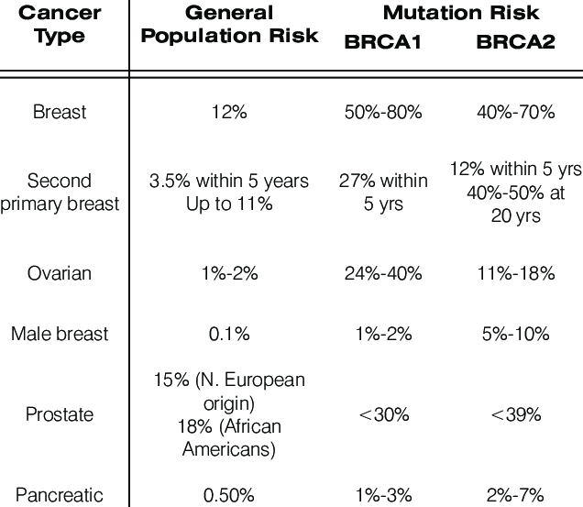

Slide 10
Περιστατικό 2
Ιστορικό:
Άνδρας 48 ετών, προσέρχεται λόγω κοιλιακού άλγους, καθώς και σταδιακά επιδεινούμενης αδυναμίας και απώλειας βάρους, χωρίς διάρροιες. Από το ατομικό αναμνηστικό, αναφέρει ότι πάσχει από ελκώδη κολίτιδα.
Κλινική εξέταση:
Ψηλαφητικά, το ήπαρ είναι σκληρό, με ανώμαλη παρυφή και διογκωμένο.
Εργαστηριακός έλεγχος:
SGOT=60 IU/L (φ.τ.: 8-45)
SGPΤ=80 IU/L (φ.τ.: 8-45) ALP= 250 IU/L (φ.τ.: 45-145) γ-GT=150 IU/L (φ.τ.: 5-40)

Slide 11
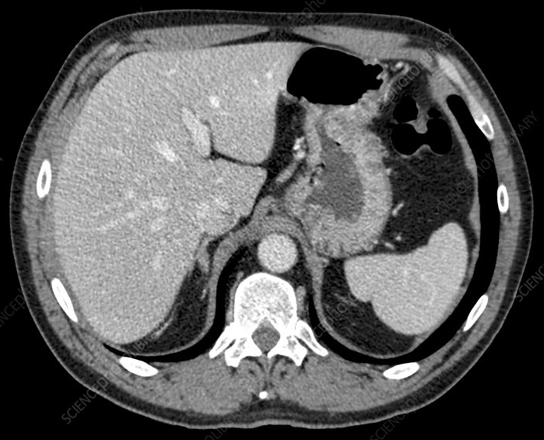
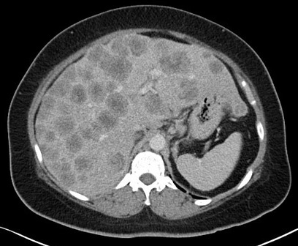
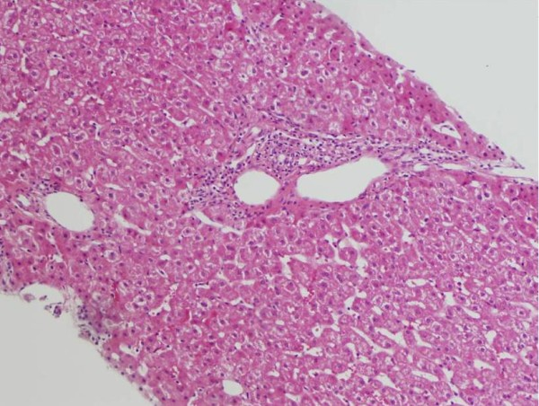
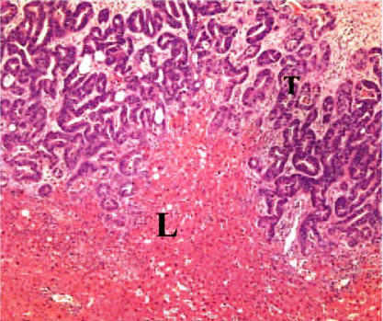
ΒΙΟΨΙΑ ΜΕ ΚΟΠΤΟΥΣΑ ΒΕΛΟΝΗ ΥΠΟ ΑΞΟΝΙΚΟ ΤΟΜΟΓΡΑΦΟ
Notes:
Αριστερά κ.φ., δεξιά οι παθολογικές εικόνες του ασθενούς.

Slide 12
Ποια είναι η νόσος του ασθενούς;
Πώς σχετίζεται η ελκώδης κολίτις με το τωρινό πρόβλημα του ασθενούς;
Γιατί οι μεγαλύτερες βλάβες στο ηπατικό παρέγχυμα έχουν κεντρική υπόπυκνη περιοχή, ενδεικτική νέκρωσης;
Notes:
Μεταστατικό αδενοκαρκίνωμα.
Αποτελεί προδιαθεσικό παράγοντα για εμφάνιση αδενοκαρκινώματος παχέος εντέρου, γι’ αυτό ακόμα και αν η ελκώδης κολίτιδα βρίσκεται σε ύφεση, οι ασθενείς κάνουν προληπτικό κολονοσκοπικό έλεγχο σε καθορισμένα διαστήματα για αναζήτηση ορθοκολικής κακοήθους νεοπλασίας.
Λόγω του ότι οι μεγάλες ηπατικές μεταστάσεις συνήθως μεγαλώνουν δυσανάλογα σε σχέση με την περιφερική νεο-αγγειογένεση του όγκου και νεκρώνονται κεντρικά.

Slide 13
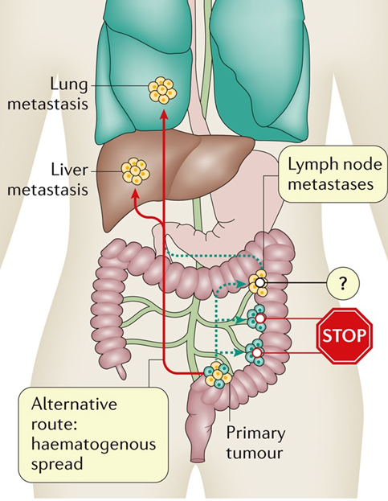
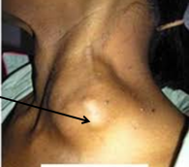
ΜΕΤΑΣΤΑΤΙΚΕΣ ΟΔΟΙ ΑΔΕΝΟΚΑΡΚΙΝΩΜΑΤΟΣ ΓΑΣΤΡΕΝΤΕΡΙΚΟΥ ΣΩΛΗΝΑ
Notes:
Λεμφαδένας Virchow: Διογκωμένος αριστερός υπερκλείδιος λεμφαδένας λόγω μεταστατικής διήθησής του από καρκίνωμα εκ του γαστρεντερικού σωλήνα (και όχι μόνο) (δεξιά εικ.).
Ο εν λόγω λεμφαδένας, ως μέρος του λεμφικού συστήματος, συνιστά το ακραίο σημείο του μείζονος θωρακικού πόρου ∙ μέσω του λεμφαδένα Vίrchow, απάγεται η λέμφος από το αριστερό τμήμα της κεφαλής, τον αυχένα, τον θώρακα, την κοιλιά, την πύελο (λεκάνη) και από τα αμφότερα τα κάτω άκρα, η οποία τελικά παροχετεύεται στη σφαγιτιδική-υποκλείδιο φλεβική συμβολή μέσω του θωρακικού πόρου προς την άνω κοίλη φλέβα.

Slide 14
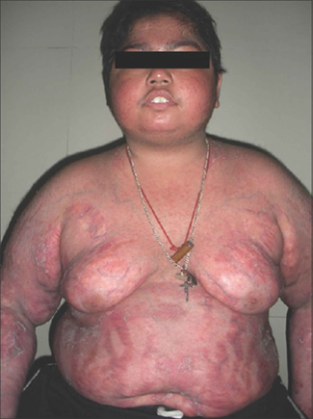
Περιστατικό 3
Ιστορικό:
Γυναίκα 43 ετών, βαριά καπνίστρια, προσέρχεται λόγω αμηνόρροιας, αύξησης σωματικού βάρους, διάχυτης μυϊκής αδυναμίας, υπετρίχωσης, ακμής, καθώς και πολυουρίας, πολυδιψίας, πολυφαγίας από 4μήνου.
Κλινική εξέταση:
Αρτηριακή πίεση: 200/110mmHg∙
επισκοπικά, βλέπουμε την εικόνα της
ασθενούς δεξιά.
Εργαστηριακός έλεγχος:
Σάκχαρο ορού: 200mg/dl (φ.τ. <126)
Σάκχαρο ούρων: +++
12.000 λευκά με 90% πολυμορφοπύρηνα
Λεμφο(κυτταρο)πενία
CRP= 3 mg/dl (φ.τ. <5)
Notes:
Κεντρικού τύπου παχυσαρκία, ύβος βουβάλου και κύφωση, δασυτριχισμός, ραγάδες κοιλιακής χώρας, ακμή, πανσεληνοειδές προσωπείο.

Slide 15
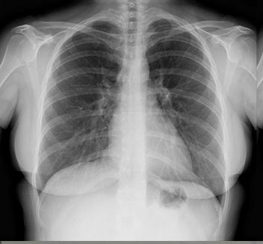
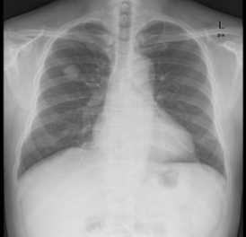
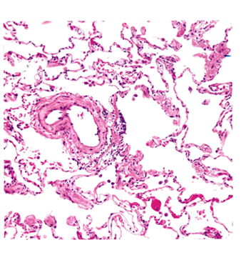
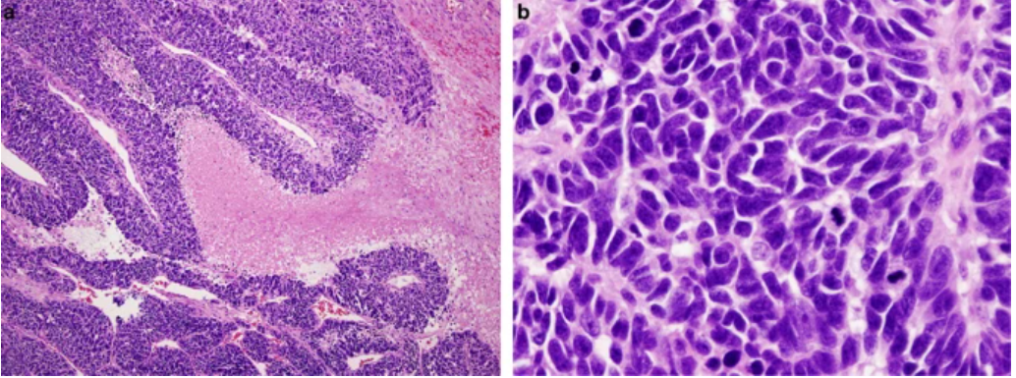
Απλή ακτινογραφία θώρακα (στο πλαίσιο βασικού παρακλινικού ελέγχου της ασθενούς)
και, μετά από σχετικό εύρημα, βιοψία αλλοίωσης πνεύμονα, υπό αξονικό τομογράφο.
Notes:
Αριστερά το φυσιολογικό, δεξιά της ασθενούς.

Slide 16
Ποιο είναι το σύνδρομο που εμφανίζει η ασθενής;
Ποια ορμόνη παράγεται από τα κύτταρα του όγκου και πώς αυτή εμπλέκεται στην εγκατάσταση της υπέρτασης και του σακχαρώδη διαβήτη της ασθενούς;
Γιατί η ασθενής εμφανίζει λευκοκυττάρωση με χαμηλή CRP και λεμφοκυτταροπενία;
Notes:
Σύνδρομο Cushing στο πλαίσιο παρανεοπλασματικού συνδρόμου λόγω μικροκυτταρικού καρκινώματος του πνεύμονα της ασθενούς.
ACTH η οποία οδηγεί σε υπερπαραγωγή κορτιζόλης από τα επινεφρίδια της ασθενούς. Η αδρενοκορτικοτρόπος ορμόνη (ACTH), γνωστή και ως φλοιοεπινεφριδιοτρόπος ή κορτικοτροπίνη, εισέρχεται στη συστηματική κυκλοφορία, εν προκειμένω λόγω έκτοπης παραγωγής της, και διεγείρει τη σύνθεση γλυκοκορτικοειδών και την έκκρισή τους από την στηλιδωτή ζώνη (zona fasciculata) του επινεφριδιακού φλοιού.
Τα γλυκοκορτικοειδή προκαλούν υπέρταση μέσω αρκετών μηχανισμών: α) η εγγενής αλατοκορτικοειδής δράση τους, β) μέσω της ενεργοποίησης του συστήματος ρενίνης-αγγειοτενσίνης, γ) με την ενίσχυση των αγγειοδραστικών ουσιών και δ) με την πρόκληση καταστολής των αγγειοδιασταλτικών συστημάτων. Επιπλέον, τα γλυκοκορτικοειδή μπορεί να ασκούν ορισμένες υπερτασικές επιδράσεις στην καρδιαγγειακή ρύθμιση μέσω του ΚΝΣ, μέσω των υποδοχέων τόσο των γλυκοκορτικοειδών όσο και των αλατοκορτικοειδών .
Το πρώτο που κάνει η κορτιζόλη είναι να αυξήσει αμέσως τη γλυκόζη στο αίμα (το σάκχαρο του αίματος) διασπώντας το γλυκογόνο που είναι αποθηκευμένο στο ήπαρ. Επίσης προωθεί τη μετατροπή ορισμένων αμινοξέων σε γλυκόζη, μια διαδικασία που ονομάζεται γλυκονεογένεση. (Ακόμη, ενισχύει τη λιπόλυση, την έξοδο των λιπαρών οξέων από τις αποθήκες τους προς το αίμα.) Θεωρείται διαβητογόνος ορμόνη διότι με τον καιρό η κορτιζόλη, όταν βρίσκεται σε υψηλά επίπεδα, αποδυναμώνει τη διαχείριση της γλυκόζης και καθιστά αδύνατη την αντίδραση του σώματος στην ινσουλίνη. Προκαλεί δηλαδή αντίσταση στην ινσουλίνη, μια κατάσταση που μπορεί να εξελιχθεί σε διαβήτη τύπου 2.
3. Η κορτιζόλη προκαλεί συγκέντρωση των λεμφοκυττάρων στον λεμφικό ιστό (π.χ. λεμφαδένες) καθώς και απόπτωσή τους. Όσον αφορά στα πολυμορφοπύρηνα, προκαλεί απελευθέρωση αυτών που βρίσκονται στη δεξαμενή του μυελού/κολποειδή ήπατος κτλ, μέσω μειωμένης προσκόλλησής τους, αλλά μειώνει την δράση τους και την διαπήδησή τους στους ιστούς. Επίσης, μέσω μείωσης της παραγωγής IL-6, μειώνεται η παραγόμενη CRP από το ήπαρ καθώς και γενικά η αντίδραση οξείας φάσης της φλεγμονής.

Slide 17
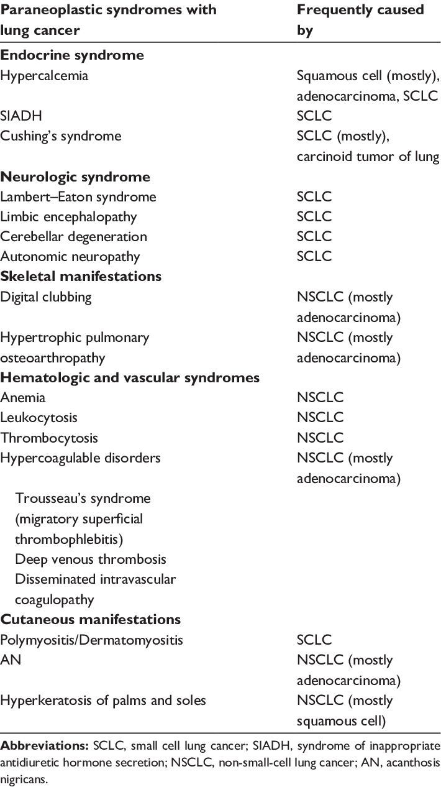

Slide 18
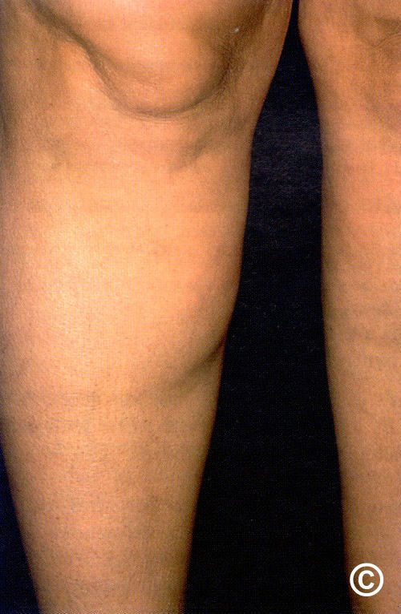
Περιστατικό 4
Ιστορικό:
Γυναίκα 43 ετών, προσέρχεται λόγω ανώδυνου μορφώματος στο δεξί κάτω άκρο, από ετών. Αναφέρει ότι δεν έχει αλλάξει μέγεθος πρόσφατα.
Κλινική εξέταση:
Ανώδυνο, ευκίνητο οζίο, υπόσκληρο
στην ψηλάφηση.
Εργαστηριακός ορολογικός έλεγχος:
Χωρίς παθολογικά ευρήματα.

Slide 19
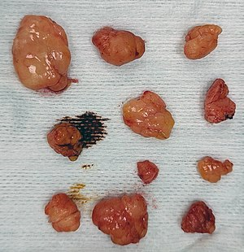
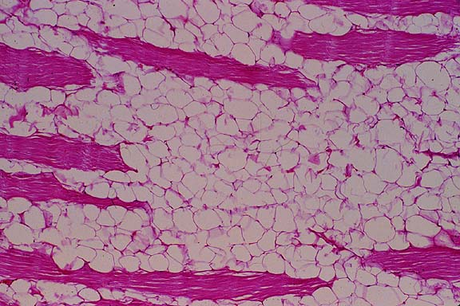
Χειρουργική αφαίρεση σε τμήματα
και παθολογοανατομική εξέτασή τους

Slide 20
Πώς ταυτοποιείται η νεοπλασματική αυτή εξεργασία;
Είναι καλοήθης ή κακοήθης;
Ποια χαρακτηριστικά στο ιστορικό, στην κλινική εικόνα και στην παθολογοανατομική εικόνα θα μας οδηγούσαν να σκεφτούμε σάρκωμα;
Notes:
Λίπωμα.
Καλοήθης όγκος που αποτελείται από ώριμα λιποκύτταρα. O πιο συνηθισμένος όγκος μαλακών μορίων. Κυρίως υποδόρια, < 5 cm σε μ.δ. Ακτινολογικά, μακροσκοπικά και μικροσκοπικά ίδια εικόνα με το φυσιολογικό λίπος.
Καλοήθης∙ συνήθως, δεν παρατηρείται κακοήθης εξαλλαγή, ειδικά στα δερματικά λιπώματα (αναπτυσσόμενα από τον υποδόριο λιπώδη ιστό).
Κλινικά, θα μας υποψίαζε το εξαρχής μεγάλο μέγεθος και η σταδιακή αύξηση. Απεικονιστικά / ιστολογικά, η διήθηση θα συνηγορούσε υπέρ κακοήθους φύσης. Μικροσκοπικά στοιχεία αποδιαφοροποίησης, κυτταρική ατυπία, λιποβλάστες.

Slide 21
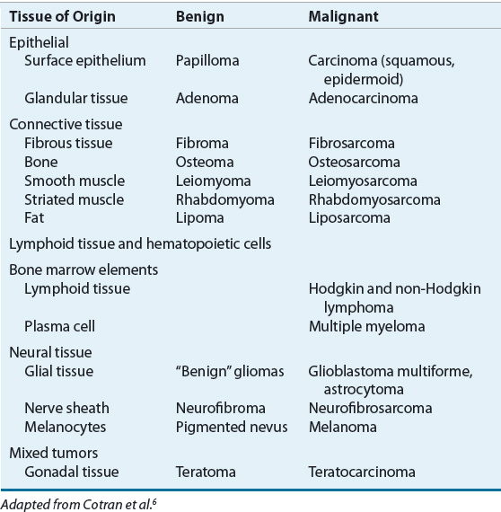

Slide 22
Περαιτέρω μελέτη για τις εξετάσεις
Επιλογές αρχείων βίντεο από το κανάλι του YouTube «Ανδρέας Χ. Λάζαρης : ΙΣΤΟΠΑΘΟΛΟΓΙΑ» / @ACLazaris-HISTOPATHOLOGY - 5^{η} λίστα:
- Δύο αρχεία βίντεο με τίτλο «ΠΕΡΙΣΤΑΤΙΚΑ ΑΣΘΕΝΩΝ ΜΕ ΝΕΟΠΛΑΣΙΑ - Α’ & Β’ ΜΕΡΟΣ».
- Αρχείο βίντεο «ΜΕ ΒΑΣΗ ΤΗ ΜΟΡΦΟΛΟΓΙΑ ΤΗΣ ΝΕΟΠΛΑΣΙΑΣ» (επίδειξη ιστολογικών πλακιδίων)
- Τέσσερα αρχεία βίντεο σειράς «ΞΕΚΙΝΑΜΕ ΑΠΟ ΤΗΝ ΕΙΚΟΝΑ» με τίτλους: «ΔΙΑΤΑΡΑΧΕΣ ΚΥΤΤΑΡΙΚΗΣ ΑΥΞΗΣΗΣ ΚΑΙ ΔΙΑΦΟΡΟΠΟΙΗΣΗΣ / ΝΕΟΠΛΑΣΙΑ - Α’ ΜΕΡΟΣ» & «ΝΕΟΠΛΑΣΙΑ ΜΕΡΗ Β’, Γ’ & Δ’».
Επιλογές από το ηλεκτρονικό χαρτοφυλάκιο μαθήματος «ΠΑΘΟΛΟΓΙΚΗ ΑΝΑΤΟΜΙΚΗ» - Kατάλογος Εγγράφων 4.05:
Aρχεία ppt Α. Χ. Λάζαρη
-«ΔΙΑΦΑΝΕΙΕΣ ΝΕΟΤΕΡΟΥ ΕΠΙΠΡΟΣΘΕΤΟΥ ΜΑΘΗΜΑΤΟΣ ΠΕΡΙ ΝΕΟΠΛΑΣΙΑΣ» (αντίστοιχο των παραπάνω αρχείων βίντεο με τίτλο «ΠΕΡΙΣΤΑΤΙΚΑ ΑΣΘΕΝΩΝ ΜΕ ΝΕΟΠΛΑΣΙΑ - Α’ & Β’ ΜΕΡΟΣ».
-Κατάλογος με τίτλο «ΣΥΝΟΔΕΣ ΔΙΑΦΑΝΕΙΕΣ ΠΑΡΟΥΣΙΑΣΕΩΝ ΠΕΡΙΣΤΑΤΙΚΩΝ ΝΕΟΠΛΑΣΜΑΤΙΚΩΝ ΝΟΣΩΝ ΣΤΟ ΜΙΚΡΟΣΚΟΠΙΟ ΑΠΌ ΦΟΙΤΗΤΕΣ/ΦΟΙΤΗΤΡΙΕΣ ΕΚΠΑ» (αντίστοιχο του παραπάνω αρχείου βίντεο με τίτλο «ΜΕ ΒΑΣΗ ΤΗ ΜΟΡΦΟΛΟΓΙΑ ΤΗΣ ΝΕΟΠΛΑΣΙΑΣ»).
Τα υπόλοιπα αρχεία βίντεο της 5^{ης} λίστας του καναλιού μου καθώς και το αρχείο μου word με τίτλο «ΜΙΚΡΟΣΚΟΠΙΚΕΣ ΕΙΚΟΝΕΣ ΝΕΟΠΛΑΣΙΑΣ» στα «Έγγραφα» της ενότητας 4.05 του ηλεκτρονικού σας χαρτοφυλακίου βρίσκονται στη διάθεση όσων από εσάς επιθυμείτε να εξοικειωθείτε περισσότερο με το γνωστικό αντικείμενο της νεοπλασίας. Επίσης, αξίζει να παρακολουθήσετε τα 6 αρχεία βίντεο με τίτλο «Γενική παθολογοανατομική θεώρηση της νεοπλασίας» από τα «ΑΝΟΙΚΤΑ ΑΚΑΔΗΜΑΪΚΑ ΜΑΘΗΜΑΤΑ ΠΑΘΟΛΟΓΙΚΗΣ ΑΝΑΤΟΜΙΚΗΣ» στα «ΔΙΑΔΙΚΤΥΑΚΑ ΕΚΠΑΙΔΕΥΤΙΚΑ ΕΡΓΑΛΕΙΑ» των «Συνδέσμων» του ηλεκτρονικού χαρτοφυλακίου του μαθήματος.

